Slide 2
FYDO project achievements
6 dogs trained and placed in Belgium, France and Italy
Awareness raising and campaigns Belgium, France, Italy and Ireland
Data collection and analysis of victims’ experience with FYDO dogs
Manual on FYDO dogs training
Guidelines on how to integrate a FYDO dog in a victim support service
Policy paper on national framework for FYDO programme
Final conference (18th October 2022 - Brussels) – 90 participants
EUROPEAN FYDO NETWORK

Slide 3
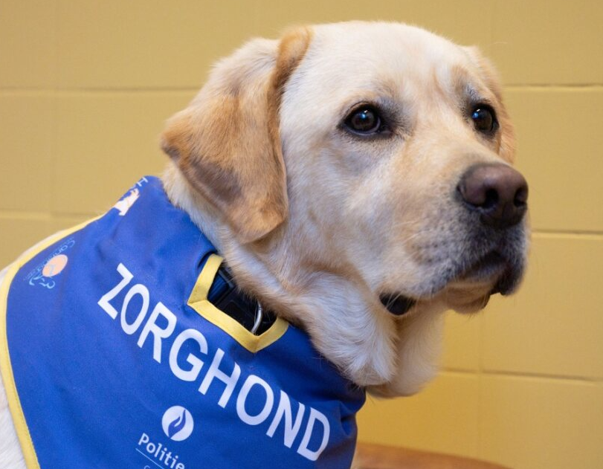
FACILITY DOGS SUPPORTING VICTIMS OF CRIME
ORPHÉE (FR)
Trained by Handi'chiens
Supported more than 70 victims
LOVE, BRIO, OPHELIA (IT)
Trained by Dog4Life
Support women and children victims of violence in shelters in Tuscany, Italy​
FLUF (BE)
Works with the Ghent police to support victims​
Supported more than 60 victims​
SAM (BE)
Trained by Canisha and Hachiko​
​
Works with Emmaus to support children

Slide 4
EDUCATION DES CHIENS FYDO
Les critèries pour sélectionner le bon chien FYDO
Les principes de l’education d'un chien FYDO en application des normes de l'Assistance Dog International (ADI)
La situation actuelle et future des chiens FYDO en Belgique

Slide 5
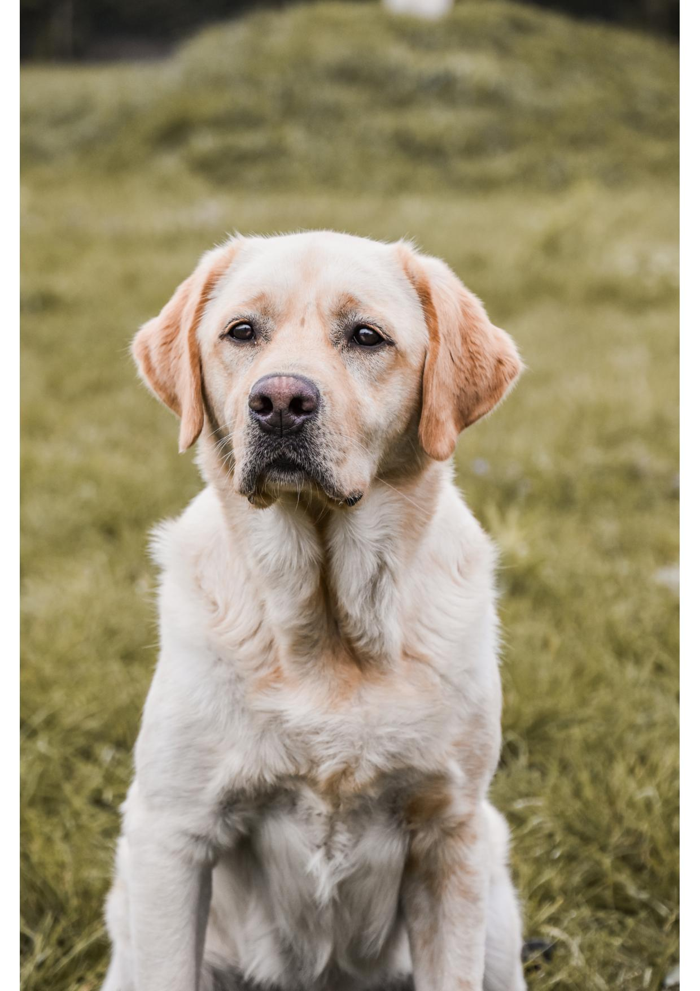
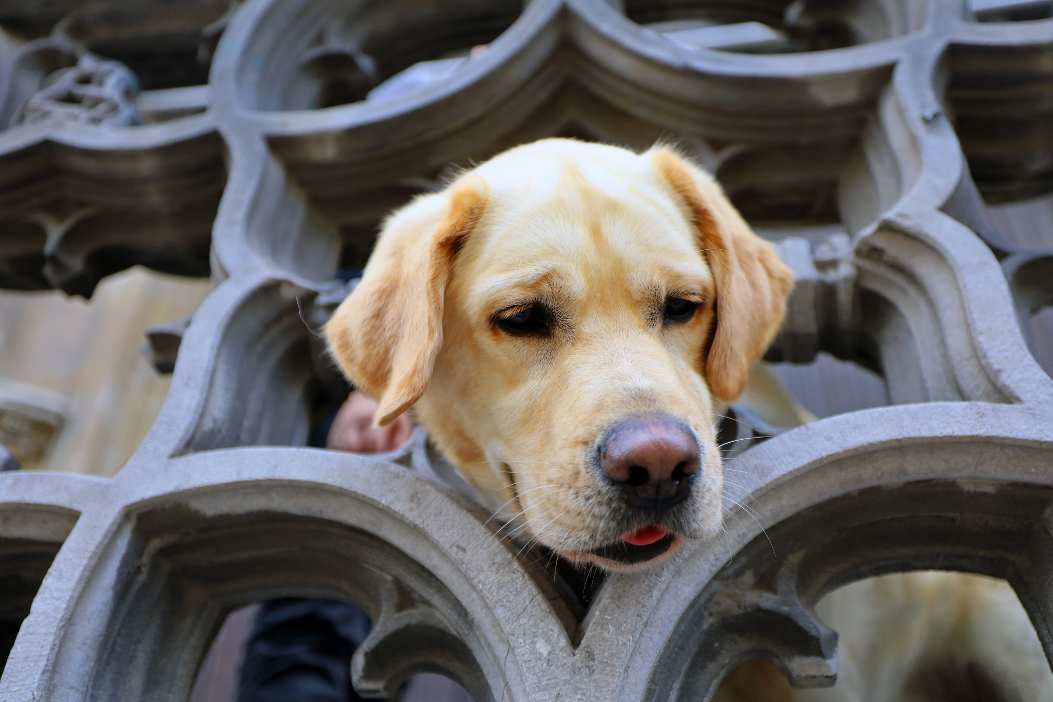
FYDO EN BELGIQUE
Sam
Fluf

Slide 6
FYDO EN ITALIE
Travail exclusivement avec des handler de l’association qui ont une formation comme professionnels de l’assistance aux victimes
La particularité du travail avec les victimes de violence conjugale
Le travail avec les victimes de la guerre en Ukraine
L’importance de la sensibilisation des adolescents en milieu scolastique

Slide 7
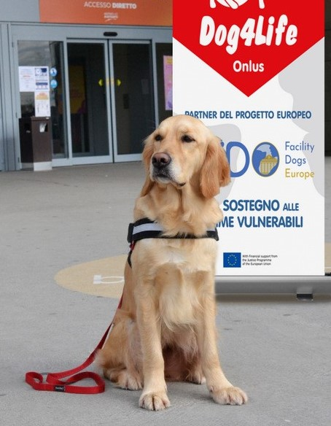
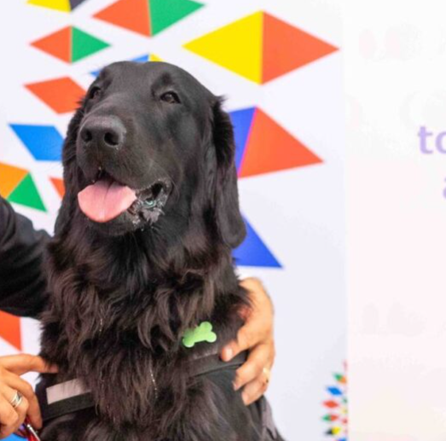
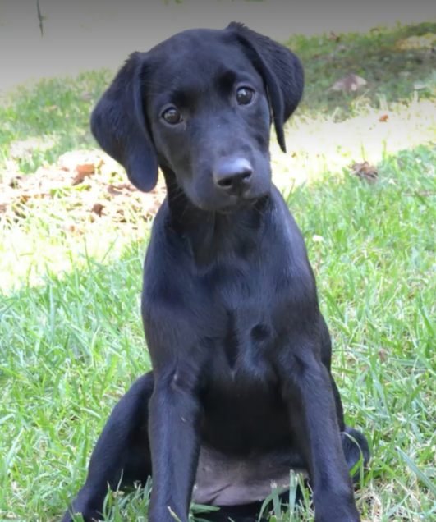
FYDO EN ITALIE
Love
Brio
Ophelia

Slide 8
FYDO EN FRANCE
Education canine spécifique par Handi'chiens (Florian Auffret)
Quatre référents pluridisciplinaires
Infractions pénales et âge des bénéficiaires variés (mineur/majeur)
Présence possible tout du long de la procédure pénale
Trois procès sensibles dont le dernier fin septembre 2023
En 2023, interventions auprès de 56 personnes avec un total de 113 entretiens

Slide 9
CHIEN D'ASSISTANCE JUDICIAIRE EN ACTIVITÉ
PROJET EN COURSE

Slide 13
Aleksandra Ivankovic
Deputy Director Victim Support Europe
a.ivankovic@victimsupporteurope.eu
Victim Support Europe (victim-support.eu)

